Slide 1
Hlavní partneři pro rok 2018
Fotbalový zpravodaj
SK Štětí, z.s.
Sezóna 2018/2019
Ústecký přebor Podzim
Další partneři pro rok 2018
FORNAXA –TĚSNĚNÍ, spol. s r.o.
Dům dětí a mládeže Štětí
VOLEMAN - autobusová přeprava
Ahlfit s.r.o.
Izolace Beran s.r.o.
POKORNÝ, spol. s r.o.
STAVEBNÍ STROJE A DOPRAVA s.r.o.
JT-Service s.r.o.
Průmstav Štětí a.s.
DEKRA Industrial s.r.o.
INDUSTRIAL CZ, spol. s r.o.
Unistroj s.r.o.
GEAR SERVICE s.r.o.
25.8.2018 sobota
10:15 hod 3. kolo
2.
FK Jílové, z.s. 4:1
www.stetimondifotbal.cz

Slide 2
Vítáme
B mužstvo dospělých
se doma v letošním ročníku poprvé představí příští neděli.
Při příležitosti dnešního utkání Ústeckého přeboru funkcionáře, hráče a příznivce
SK Štětí, z.s.
FK Jílové, z.s.
SK Štětí B
TJ Podbradec
neděle 2.9.2018
17:00 hod
Hlavního rozhodčího
Ivana Kuriljaka
Asistenty hlavního rozhodčího
Miroslava Klimpla
Milana Karrmanna
Delegáta ÚKFS
Václava Píbla
2
31

Slide 3
Stará garda
zná své soupeře i výkopy podzimních zápasů okresního přeboru. Bude obhajovat loňské 3. místo a už včera vstoupila do soutěže zápasem proti silnému TIGU Nučnice
Vážení sportovní přátelé
úvodní dva výsledky mužstva dospělých na začátku sezóny hodně připomínají minulý rok. Také nejprve prohra doma a hned na to výhra venku. První domácí zápasy mužstva dospělých v posledních letech moc nevychází. Naposledy v nich vyhrálo v roce 2012 proti Proboštovu 3:2. Minulý týden jsme s přehledem zvítězili v Modré a dali zapomenout na nepovedený výkon z prvního utkání proti Lovosicím, i když si asi vzpomínáte, že to nebylo jenom výkonem našich hráčů. O první domácí výhru se teda pokusíme dnes. Nastupujeme bez našeho nejlepšího střelce loňského ročníku Jirky Vokouna, který pyká za vyloučení z 1. kola, ale věříme, že máme hráče, kteří ho dokáží zastoupit. O tomto víkendu se rozjíždí soutěže i dalších mužstev našeho oddílu. Dnes dorostenci a zítra žáci. Za týden vstoupí do fotbalových klání přípravky. Fotbalu bude plno a tak pojďme fandit. Slušně a nahlas
Štětí
do toho
Stará garda podzim 2018 - změny vyhrazeny
Datum | Den | Čas | Doma | Venku | Kolo | Výsledek
24.8. 2018 | pátek | 17:30 | SK Štětí | Tigo Nučnice 1996 | 1
31.8. 2018 | pátek | 17:30 | Sokol Pokratice | SK Štětí | 2
7.9. 2018 | pátek | 17.30 | SK Štětí | ASK Lovosice | 3
14.9. 2018 | pátek | 17:30 | TJ Žitenice | SK Štětí | 4
21.9. 2018 | pátek | 17:00 | SK Štětí | TJ Sokol České Kopisty | 5
28.9. 2018 | pátek | 17:00 | Slavoj Bohušovice | SK Štětí | 6
5.10. 2018 | pátek | 17:00 | SK Štětí | volno | 7
12.10. 2018 | pátek | 17:00 | FK Litoměřicko | SK Štětí | 8
19.10. 2018 | pátek | 16:30 | SK Štětí | Sokol Malé Žernoseky | 9
30
3

Slide 4
Příští fotbalový víkend
ve Štětí
Podzimní rozlosování mladších přípravek a minipřípravky.
Mladší přípravka podzim 2018 změny vyhrazeny
Datum | Den | Čas | Doma | Venku | Kola | Výsledek
01.09.2018 | sobota | 11:00 | Dynamo Podlusky | SK Štětí | 1
08.09.2018 | sobota | 10:00 | Sokol Hoštka | SK Štětí | 2
15.09.2018 | sobota |  | SK Štětí | volno | 3
22.09.2018 | sobota | 10:00 | Sokol Straškov Vodochody | SK Štětí | 4
29.09.2018 | sobota | 12:00 | SK Štětí | SK Liběšice | 5
06.10.2018 | sobota | 10:00 | TJ Slavoj Úštěk | SK Štětí | 6
13.10.2018 | sobota | 12:00 | SK Štětí | SK Bezděkov | 7
20.10.2018 | sobota | 10:00 | SK Sahara Vědomice | SK Štětí | 8
27.10.2018 | sobota | 12:15 | SK Štětí | TJ Viktorie Budyně | 9
Datum | Den | Čas | Doma | Venku | Kategorie
01.09.2018 | sobota | 10:00 | SK Štětí | TJ Junior Roma Děčín | Dorost I.A třída
02.09.2018 | neděle | 10:00, 11:45 | SK Štětí | FK Litoměřicko A | Starší, mladší žáci Ústecký přebor
02.09.2018 | neděle | 17:00 | SK Štětí B | TJ Podbradec | Dospělí B IV. Třída
Na fotbalový stadion jste zváni i v dalším týdnu
Minipřípravka podzim 2018 změny vyhrazeny
Datum | Den | Čas | Kde | Doma | Venku | Kola | Výsledek
13.09.2018 | čtvrtek | 17:00 | D | SK Štětí | FK Travčice | 1
20.09.2018 | čtvrtek | 17:00 | V | SK Bezděkov | SK Štětí | 2
27.09.2018 | čtvrtek | 17:00 | D | SK Štětí | FK Litoměřicko | 3
04.10.2018 | čtvrtek | 16:00 | V | FK Travčice | SK Štětí | 4
11.10.201 | čtvrtek | 16:00 | D | SK Štětí | SK Bezděkov | 5
18.10.2018 | čtvrtek | 16:00 | V | FK Litoměřicko | SK Štětí | 6
Datum | Den | Čas | Doma | Venku | Kategorie
05.09. 2018 | středa | 17:00 | SK Štětí | TJ Skorotice | Dorost
08.09. 2018 | sobota | 10:15 | SK Štětí | FK SEKO Louny | Dospělí A
09.09. 2018 | neděle | 10:00 | SK Štětí | SK Bezděkov/Dobříň | Starší přípravka
4
29

Slide 5
Od letošního ročníku se mění organizace soutěží přípravek na okrese Litoměřice. Nehraje se turnajově, ale systémem vzájemných zápasů
Výjezdy na hřiště soupeře
Datum | Den | Čas | Doma | Kolo | Kategorie
25.08.2018 | sobota | 10:00 | TJ Hvězda Trnovany | 1 | Dorost
26.08.2018 | neděle | 10:00, 12:00 | MSK Benešov n.Pl. | 1 | Starší, mladší žáci
26.08.2018 | neděle | 17:00 | TJ Viktorie Budyně n.O. B | 1 | Dospělí B
31.08.2018 | pátek | 17:30 | Sokol Pokratice | 2 | Stará garda
01.09.2018 | sobota | 11:00 | Dynamo Podlusky | 1 | Mladší přípravka
01.09.2018 | sobota | 17:00 | FK Dobroměřice | 4 | Dospělí A
02.09.2018 | neděle | 10:00 | TJ Podřipan Rovné | 1 | Starší přípravka
05.09.2018 | středa | 16:00, 18:00 | Měststký sportovní klub Trmice | 13 | Starší, mladší žáci
05.09.2018 | středa | 17:00 | TJ Union Děčín | pohár | Dospělí A
08.09.2018 | sobota | 10:00 | Sokol Hoštka | 2 | Mladší přípravka
09.09.2018 | neděle | 11:45, 10:00 | ASK Lovosice | 3 | Starší, mladší žáci
09.09.2018 | neděle | 17:00 | T.J. Sokol Račiněves | 3 | Dospělí B
Starší přípravka podzim 2018 změny vyhrazeny sk.B
Datum | Den | Čas | Doma | Venku | Kola | Výsledek
02.09. 2018 | neděle | 10:00 | TJ Podřipan Rovné | SK Štětí | 1
09.09. 2018 | neděle | 10:00 | SK Štětí | SK Bezděkov/Dobříň | 2
16.09. 2018 | neděle | 10:00 | Sokol Mšené Lázně | SK Štětí | 3
19.09. 2018 | středa | 17:00 | SK Štětí | TJ Slavoj Úštěk | 11
23.09. 2018 | neděle | 10:00 | SK Štětí | SK Libotenice | 4
30.09. 2018 | neděle | 10:00 | FK Bechlín | SK Štětí | 5
07.10. 2018 | neděle | 10:00 | SK Štětí | SK SAHARA Vědomice | 6
14.10. 2018 | neděle | 10:00 | TJ Viktorie Budyně n.O. | SK Štětí | 7
21.10. 2018 | neděle | 10:00 | SK Štětí | TJ Dynamo Podlusky | 8
28.10. 2018 | neděle | 10:00 | TJ Žitenice | SK Štětí | 9
04.11. 2018 | neděle | 10:00 | SK Liběšice | SK Štětí | 10
28
5

Slide 6
Co se událo v Jílovém v době letní přestávky
V neděli odstartuje
Krajský přebor starších a mladších žáků
MSK Benešov n.Pl.- SK Štětí
neděle 26.8.2018
10:00, 11:45 hod
Loňský nováček soutěže, který skončil na pěkném 6. místě se ziskem 44 bodů, se v letní pauze rozhodl k trenérské změně. Žádný trenér však neodešel. Ondřej Barilla přešel na post asistenta a hlavním koučem se stal Pavel Salava, který mu právě loni pomáhal. Žádné velké hráčské změny z Jílového hlášeny nejsou. Až teda na jednu. Z Německa se vrátil Jakub Pícha, který prošel mládežnickými reprezentacemi, hrál i druhou ligu za Ústí n.L. Ti co mají dobrou paměť si určitě vzpomenou na rok 2013 , kdy hrál i ve Štětí. Na jaře 2013 pomohl vybojovat postup do divize a pak ještě půl roku hrál s námi divizi než odešel do Ústí n.L. Jílové kromě přátelských zápasů a turnaje v Ledvicích odehrálo v létě jako vítěz Ústeckého poháru předkolo MOL Copu, ve kterém doma prohrálo s Litoměřickem 4:0. Cílem týmu je hrát v horní polovině tabulky.
Krajský přebor starších a mladších žáků – sk.B 1.kolo
Neděle 26. 8. 2018 10:00, 11:45 | SK Sokol Brozany/Lukavec - MSK Trmice
Neděle 26. 8. 2018 10:00, 11:45 | FK Litoměřicko B - FK Litoměřicko A
Neděle 26. 8. 2018 10:00, 11:45 | MSK Benešov n.P./Boletice - SK Štětí
Čtvrtek 30. 8. 2018 16:00, 17:45 | SK Junior Teplice - FK Neštěmice
6
27

Slide 7
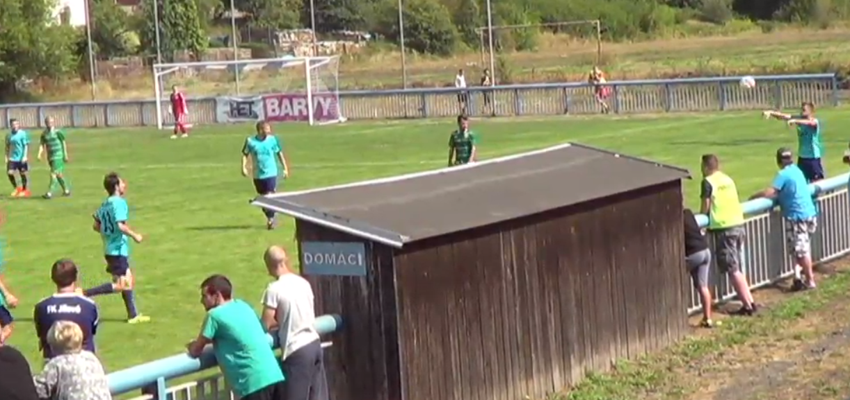
Dnes zahajuje soutěž I A. třídy Dorost odjel do Trnovan
Úvodní výsledky FK Jílové
1 | 11.08. 2018 | TJ Spartak Perštejn | FK Jílové | 1:2
2 | 18.08. 2018 | FK Jílové | FK Slavoj Žatec | 0:1
TJ Hvězda Trnovany
SK Štětí
Sobota 25.8.2018
10:00 hod
Jílové zahájilo sezónu výhrou na hřišti v Perštejně, ale doma už ji nepotvrdilo a brankou z 1. poločasu prohrálo 1:0. Cestu k vytouženému vyrovnání jim navíc ztížil vyloučený Viktor Bílek v 63. minutě. Mužstvo je po 2. kolech na 9.místě
I.Atřída staršího dorostu - sk.A 1.kolo
Sobota 25. 8. 2018 10:00 | TJ Hvězda Trnovany - SK Štětí
Sobota 25. 8. 2018 10:00 | TJ JUNIOR ROMA Děčín - FK Česká Kamenice
Sobota 25. 8. 2018 10:00 | TJ Mojžíř - TJ Sokol Straškov-Vodochody
Neděle 26. 8. 2018 10:00 | FK Malšovice - TJ SLAVOJ Úštěk
Neděle 26. 8. 2018 14:00 | TJ Skorotice - FK Jiskra Velké Březno
Neděle 26. 8. 2018 17:00 | TJ Vaňov/Libouchec - SK Plaston Šluknov
26
7

Slide 8
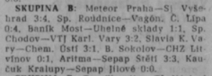
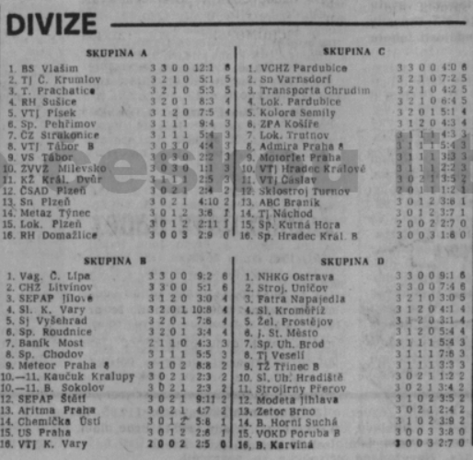
V minulém ročníku jsme byli s naším dnešním soupeřem 100%. V prvním zápase vstřelil 3 kousky David Brandejs. Druhý zápas se zlomil v náš prospěch po krásném trestňáku Davida Šragy na 2:0.
Jak jsme hráli přesně před 40 roky 26.8.1978
SK Štětí – FK Jílové
3:2(1:1) 9.9.2019 5. kolo
Branky: Brandejs 3
Sestava: Gabriel-Čámský, F.Svoboda, Ransdorf, Mencl-
Poráč(88.Balaštík), P.Stejskal, Kucler, Vacek(74.Slavík)-Faust,
Brandejs
Připraveni: Beruška, M.Svoboda
Trenér: J.Ransdorf Vedoucí: V.Frey Masér: K.Zavřel
Rozhodčí: J.Oborník-J.Mareš, J.Šefčík Delegát: P.Wencl
Hlavní pořadatel: J.Havner 150 diváků
FK Jílové - SK Štětí
0:4(0:1) 7.4.2018 20. kolo
Branky: Vokoun 1, Šraga 1, Walter 1, Rejman 1
Sestava: Gabriel-Čámský(82.Černý), Svoboda, Ransdorf(79.Beruška),
Mencl-Vokoun(47.Walter), Šraga, Rejman, Kucler(73.Vacek),
Faust-Slavíček(86. Poráč)
Připraveni: Feko
Trenér: J.Ransdforf, K.Zuna Vedoucí: J.Havner Masér: K.Zavřel
Rozhodčí: J.Davignon-J.Kuriljak, R.Linhart 150 diváků
8
25

Slide 9
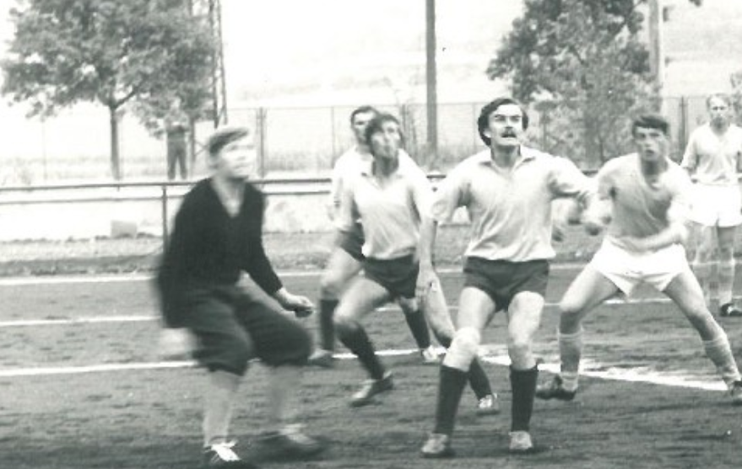
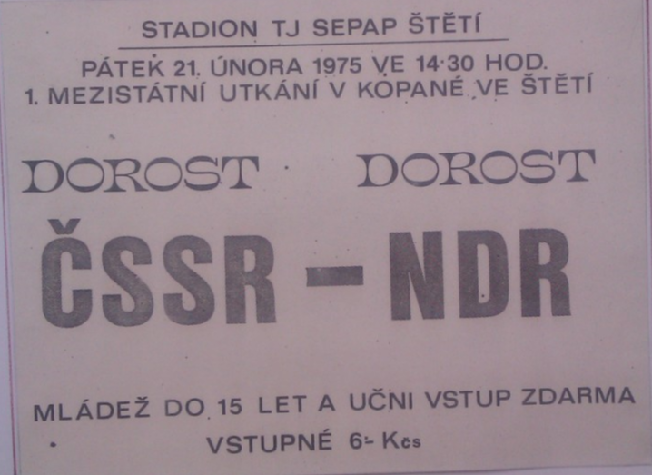
To byly časy
FK Jiskra Modrá/FC Hrobce
SK Štětí
0:4(0:3) 19.8.2018 2. kolo
V 1. kole nového ročníku Ústeckého přeboru jsme stejně jako loni prohráli. Odčinit porážku a získat si zpět herní pohodu jsme jeli na hřiště do Modlan, kde má své domovské místo sdružený tým FK Jiskra Modrá/FC Hrobce, která kromě zajímavého sdružení hlásila v době letní přestávky i dvojí změnu na trenérském postu. Zahájili jsme neohroženě a už v 1. minutě kopali volný přímý kop z kopačky Martina Rejmana, který ale žádné velké starosti domácím nenadělal. V 6. minutě postupoval na branku Jiskry Jakub Slavíček, ale byl zastaven praporkem rozhodčího v postavení mimo hru. Slavíček dělal domácím i nadále velké problémy a v 8. minutě byl blízko hranice velkého vápna poslán k zemi nedovoleně. Trestný kop si vzal na starost Faust, po kterém jsme se dopustili nedovoleného přestupku na brankáře. Převahu jsme stupňovali a v 11. minutě se do tisíce procentní příležitosti dostali Faust se Slaničkou. Míč tlačili za brankovou čáru i očima, ale Modrá čisté konto nakonec uhájila. Herní aktivitu v první patnáctiminutovce, která si zasloužila gól, završil trestňák Rejmana, ale také to skončilo neúspěšně. Domácí se poprvé nadechli až ve 26.
24
9

Slide 10
Modrá/Hrobce-Štětí 19.8.2018 0:4 pokračování
Ve 2. kole přeboru dospělých 4x vyhráli domácí a 4x hosté. Ani jednou se nekopaly penalty. Už po 2 zápasech si Matěj Suchý z Krupky vybudoval na čele nejlepších střelců dostatečný náskok
také to skončilo neúspěšně. Domácí se poprvé nadechli až ve 26. minutě , kdy to z velké dálky zkusil Čisár, ale mušku přesnou neměl. Slibně vypadal hned následující útok domácích, ale ani v tomto případě ohrožení branky Štětí nedošlo. Pak jsme opět převzali iniciativu a ve 33. minutě se dožadovali penalty po střetu Matěje Waltera jedním z obránců. Pokračovalo se dál a místo z penalty mohl docílit branky Slanička, když jeho tvrdou střelu ze zajímavého postavení vyrazil brankář Matějka. Pak už to konečně přišlo. Těsně před velkým vápnem byl faulován Rejman. Po chvilce přípravy se k volnému přímému kopu rozběhl Marek Faust a jeho levačka provětrala síť branky. O minutu později konkrétně ve 37. minutě bylo ještě veseleji. Mezi 2 obránce si naběhl Matěj Walter a míč mu adresoval Rejman. Pak už to byl jen souboj s brankářem, ze kterého brankou na 2:0 vyšel vítězně náš hráč. Navýšení náskoku na rozdíl 3 branek měl na hlavě Svoboda, ale balón po rohu ve 42 minutě skončil nad. Mrzet nás to moc nemuselo, protože ve 45. minutě se zpoza šestnáctky opřel do balónu Slanička, míč ještě před brankářem poskočil a do kabin jsme šli za stavu 3:0. Druhý poločas začal rohem Faust, ale brankář stál na svém místě a míč vyboxoval do bezpečí. Penalty se dožadovali domácí v minutě 49., ale stejně jako v 1. půli na straně hostů se nepískalo. Ve druhém poločase vědomi si vysokého náskoku naše herní aktivita nebyla už tak viditelná. I tak jsme si ale přichystali možnost v 58. minutě, při které střídající Jiří Vacek pálí těsně vedle levé tyče. Na hřišti se také objevil Koloman Horváth po jehož důrazném atakování vystihl přihrávku jednoho z obránců Slavíček, který střelou pod nohy brankáře upravil už na 4:0. Postupně se v naší sestavě dostalo na hřiště všech 5 náhradníků. Velkou šanci měl jeden z nich Jiří Křtěn, ale chtělo to víc klidu v koncovce. Největší možnosti na korekci výsledku měla Modrá až v samotném závěru. Lukáš Stožický z volného přímého kopu vysoko přestřelil a ta největší šance přišla v 88. minutě po rohu. Nebezpečnou hlavičku vyrážel v posledním možném okamžiku do bezpečí Gabriel v brance. A na úplný závěr ještě jeden trestný kop, ale ani tentokrát přesné kopačky Fejfar neměl.
Branky: M.Faust 1, M.Walter 1, R.Slanička 1, J.Slavíček 1
Sestava: J.Gabriel-P.Fary(53.J.Vacek), J.Ransdorf, F.Svoboda,
D.Mencl(78.J.Černý)-J.Slavíček(74.J.Křtěn),
R.Slanička(77.D.Beruška), M.Rejman, P.Stejskal,
M.Faust-M.Walter(64.K.Horváth)
Připraveni: T.Kysela
Trenér: J.Ransdorf, K.Zuna Vedoucí: M.Plíšek Masér: K.Zavřel
Rozhodčí: A.Provazník-J.Flade, L.Mollingr Delegát: M.Dvorský
50 diváků 20 ze Štětí
Pořadí | Hráč | Oddíl | Počet branek
1. | Matěj Suchý | Tělovýchovná jednota Krupka | 6
2. | Vítěszlav Hankocy | FK Slavoj Žatec z.s. | 3
3. | Vojtěch Trup | Fotbalový klub SEKO LOUNY z.s. | 2
4. | Patrik Pokoš | TJ Sokol Srbice, z.s. | 2
5. | Emil Rilke | Tělovýchovná jednota Krupka | 2
6. | Lukáš Krok | TJ Spartak Perštejn, z.s. | 2
7. | Michal Lesniak | FK SEKO LOUNY z.s. | 2
8. | Jan Kopta | TJ Sokol Horní Jiřetín, z.s. | 2
9. | David Batelka | TJ Sokol Srbice, z.s. | 2
10. | Jan Martykán | TJ Sokol Srbice, z.s. | 2
11. | Denis Egrt | TJ Sokol Srbice, z.s. | 2
12. | Aleš Vavroušek | SK STAP-TRATEC Vilémov | 2
13. | Miloslav Kučera | SK STAP-TRATEC Vilémov | 2
14. | Tomáš Písař | FK Litoměřicko, z.s. | 2
10
23

Slide 11
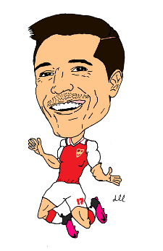
Zajímavosti 1. kola přeboru dospělých
Ladislav Michalec hodnotil zápas Modrá-Štětí v krátkých větách, ale výstižně.
SK Štětí – ASK Lovosice 0:1(0:1)
O překvapivém vítězství hostů rozhodla sporná branka v úvodu zápasu.
FK Tatran Kadaň – TJ Krupka 0:5(0:5)
Všechny branky padly v 1. poločase a vstřelil je jeden hráč Matěj Suchý. Jeho otec Martin do roku 2007 hrával ve Štětí.
TJ Horní Jiřetín –TJ Sokol Srbice 4:3 PK
Hosté ještě v 68. minutě vedli 2:0, ale přesto nevyhráli.
SK Vilémov –FK Litoměřicko B 5:1(2:0)
Rekordní návštěva kola 220 diváků.
SK Baník Modlany – FK SEKO Louny 0:2
Hosty vede Zdeněk Kudela. Kdysi i manažer Slavie.
SK Brná-FK Dobroměřice 2:1(1:0)
Nováček se pokoušel vyrovnat až do úplného závěru, i když na 1:2 snížil až 3 minuty před koncem.
TJ Spartak Perštejn-FK Jílové 1:2
Co byla platná převaha domácích, když o jednu branku více vstřelili hosté.
FK Slavoj Žatec-FK Modrá/Hrobce 5:1(1:0)
Branku domácích hájil Račuk, který je do Žatce zapůjčen na 2 zápasy z Proboštova.
Milan Plíšek sekretář SK Štětí byl po zápase v Modré spokojen
Výkon našeho týmu v 1. poločase snese ty nepřísnější měřítka. Soupeře jsme zmáčkli a hodně dlouho mu nedali prostor k nadechnutí. Hráli jsme aktivně, soupeře napadali a rychlá kombinační hra hlavně po stranách hřiště se početné divácké kulise ze Štětí líbila. Jen to čekání na první branku trvalo trochu déle. Pak jsme se ale dočkali a v rozmezí 8 minut v závěru poločasu dopravili míč do sítě hned 3x. Po změně vědomi si vysokého náskoku jsme trochu polevili, ale i tak jsme vedení v poklidu pohlídali a přidali z kopačky Jakuba Slavíčka ještě jednu branku navíc. Domácí zazlobili v úplném konci, ale vstřelit čestný úspěch se jim nepodařilo. Teď je třeba soustředit se na další utkání, které sehrajeme v sobotu 25.8.2018 v 10:15 doma proti FK Jílovému, které má stejně jako náš tým po 2 kolech 3 body, když naposledy padlo doma s Žatcem 1:0.
Ladislav Michalec – manažer FK Jiskra Modrá
Máme mladý tým a máme tam hráče, kteří ještě loni hráli za dorost. Potřebují čas, aby se sehráli. Jsem zklamaný, ale na druhou stranu jsme nepočítali, že vyhrajeme. Více jsem čekal od kapitána týmu Lukáše Vaňka, který k nám přišel z druholigového Ústí n.L. Více mu to sedí v obraně než záloze, kde hrál dnes. 2 branky mohl chytit i brankář.
22
11

Slide 12
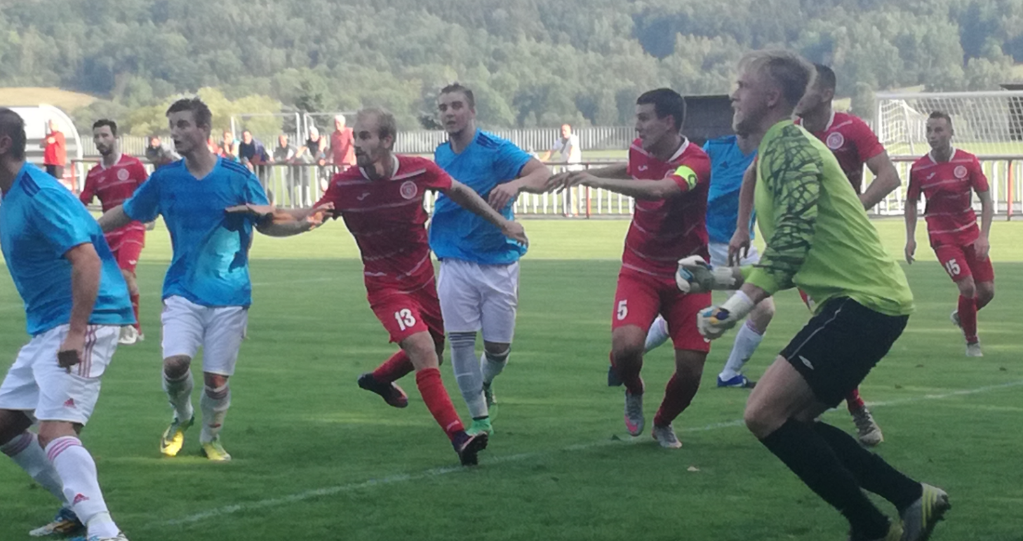
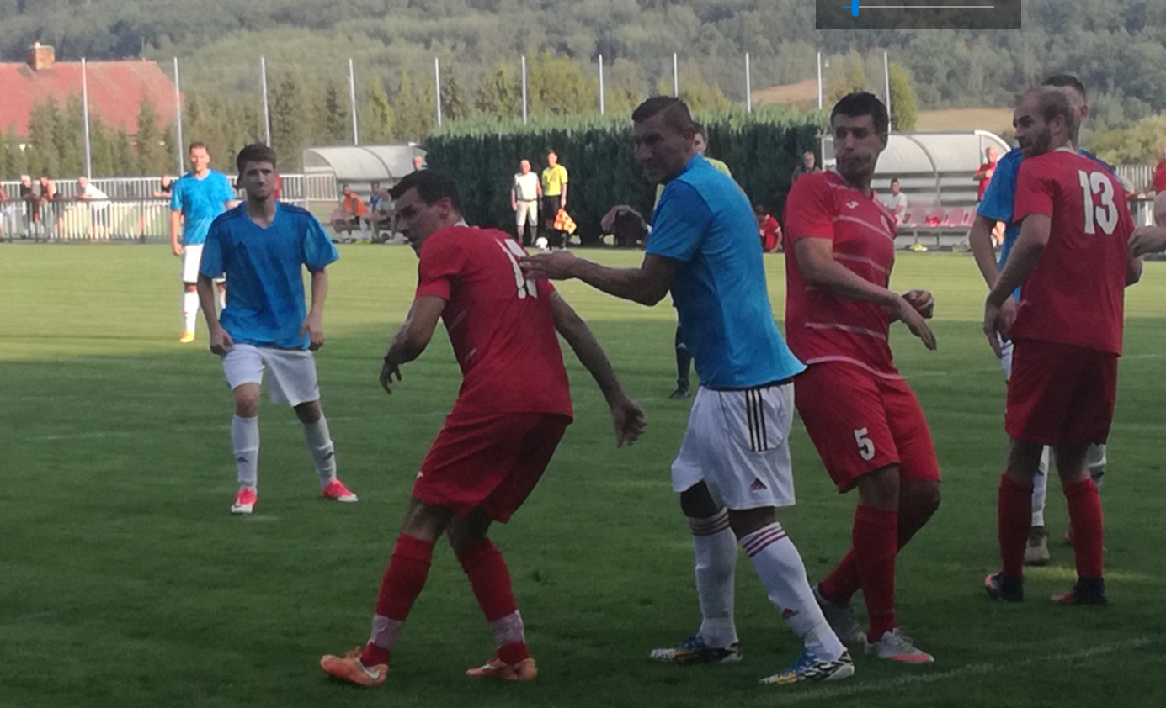
FK Modrá/Sk Hrobce –
SK Štětí 19.9.2018 0:4
Pozvánka na další domácí zápas
SK Štětí -
FK SEKO Louny
sobota 8.9.2018
10:15 hod
12
21

Slide 13
Za týden míříme na hřiště nováčka soutěže. Kdo chce jet s námi má možnost. Autobus odjíždí ve 14:30 od stadionu ve
Štětí
Výsledky přeboru dospělých
v prvních 2 kolech
1. kolo 11.8.2018
SK Štětí – ASK Lovosice 0:1(0:1)
FK Tatran Kadaň – TJ Krupka 0:5(0:5)
TJ Horní Jiřetín –TJ Sokol Srbice 4:3 PK
SK Vilémov –FK Litoměřicko B 5:1(2:0)
SK Baník Modlany – FK SEKO Louny 0:2
SK Brná-FK Dobroměřice 2:1(1:0)
TJ Spartak Perštejn-FK Jílové 1:2
FK Slavoj Žatec-FK Modrá/Hrobce 5:1(1:0)
2. kolo 18.-19.8.2018
FK Jílové- Slavoj Žatec 0:1(0:1)
ASK Lovosice-TJ Horní Jiřetín 2:1(1:1)
FK Dobroměřice-TJ Perštejn 2:5(1:2)
SK Vilémov-TJ Baník Modlany 3:2(1:1)
TJ Sokol Srbice-FK Tatran Kadaň 7:1(3:1)
FK Litoměřicko B-TJ Krupka 2:4(1:4)
FK SEKO Louny-SK Brná 4:0(2:0)
FK Modrá/Hrobce-SK Štětí 0:4(0:3)
FK Dobroměřice
SK Štětí
sobota 1.9.2018
17:00 hod
20
13

Slide 14
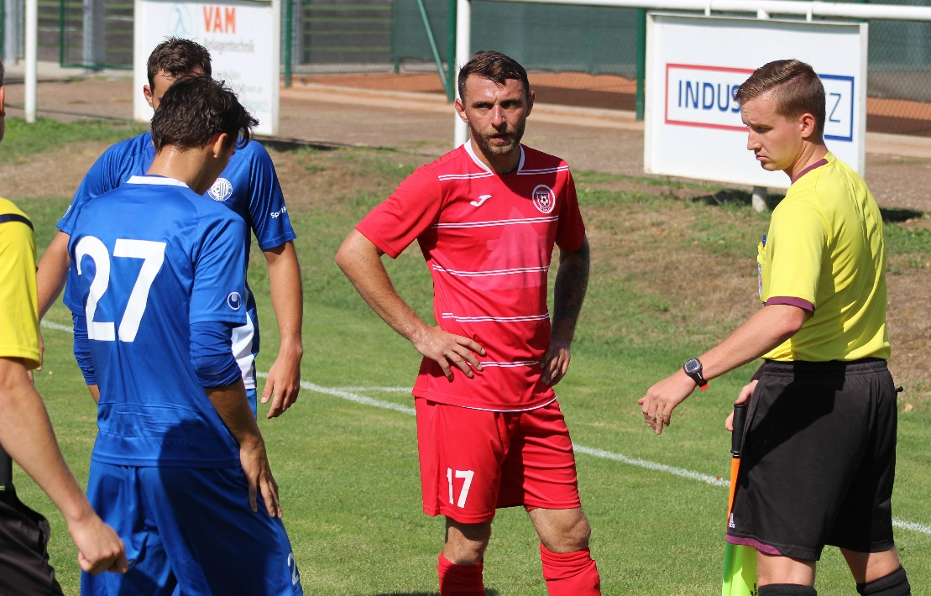
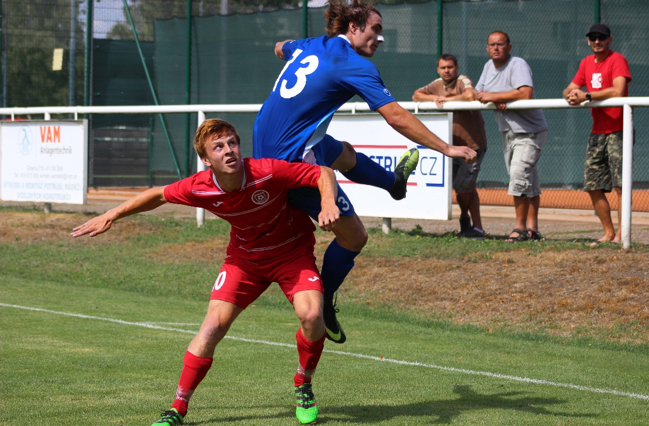
První 2. kola už něco napověděla
SK Štětí-AFK Lovosice 0:1 11.8.2018
Foto Zuzana Ransdorfová
 | Ústecký přebor dospělých 2018-2019 po 2. kolech
 | 1. | TJ Krupka | 2 | 2 | 0 | 0 | 0 | 9:2 | 6
 | 2. | FK Louny | 2 | 2 | 0 | 0 | 0 | 6.0 | 6
 | 3. | SK STAP Vilémov | 2 | 2 | 0 | 0 | 0 | 8.3 | 6
 | 4. | FK Slavoj Žatec z.s. | 2 | 2 | 0 | 0 | 0 | 6:1 | 6
 | 5. | ASK Lovosice | 2 | 2 | 0 | 0 | 0 | 3:1 | 6
 | 6. | TJ Sokol Srbice | 2 | 1 | 0 | 1 | 0 | 10:4 | 4
 | 7. | SK Štětí, z.s. | 2 | 1 | 0 | 0 | 1 | 4:1 | 3
 | 8. | TJ Spartak Perštejn | 2 | 1 | 0 | 0 | 1 | 6:4 | 3
 | 9. | FK Jílové z.s. | 2 | 1 | 0 | 0 | 1 | 2:2 | 3
 | 10. | SK Brná, z.s. | 2 | 1 | 0 | 0 | 1 | 2:5 | 3
 | 11. | TJ H.Jiřetín /Litvínov | 2 | 0 | 1 | 0 | 1 | 4:5 | 2
 | 12. | SK Baník Modlany | 2 | 0 | 0 | 0 | 2 | 2:5 | 0
 | 13. | FK Dobroměřice. z.s. | 2 | 0 | 0 | 0 | 2 | 3:7 | 0
 | 14. | FK Litoměřicko, z.s. B | 2 | 0 | 0 | 0 | 2 | 3:9 | 0
 | 15. | FK Modrá/SK Hrobce | 2 | 0 | 0 | 0 | 2 | 1:9 | 0
 | 16. | FK Tatran Kadaň o.s. | 2 | 0 | 0 | 0 | 2 | 1:12 | 0
5 mužstev na čele ještě neztratilo bod. Krupka, Louny, Vilémov překvapení není, ale Lovosice ano. Je to nováček a v 1. kole vyhrál právě ve Štětí. Daří se i Žatci, kterému nevyšlo jaro. Jediný tým, který má 4 body jsou Srbice na 6. místě. Pak už tu jsou 4 mužstva, která ze 2 zápasů dokázala vyhrát 1x. Mezi ně patří i naše mužstvo. Na 11. místě se 2 body je Horní Jiřetín. Od 12. do 16. místa jsou kolektivy, které na první bodový zápas teprve čekají. Mezi ně patří i Modlany. Nyní hrají s Litoměřickem B další bezbodový odpadne.
14
19

Slide 15
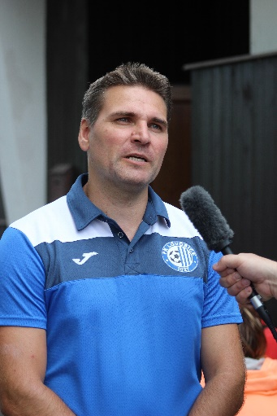
„Jeli jsme sem překvapit“ informoval po zápase trenér Lovosic.
3. kolo Ústeckého přeboru dospělých
25.08.2018 10:15 | SK Štětí | FK Jílové
25.08.2018 10:15 | FK Tatran Kadaň | ASK Lovosice
25.08.2018 17:00 | TJ Sokol Horní Jiřetín | FK Modrá/SK Hrobce
25.08.2018 17:00 | SK Brná | SK STAP Vilémov
25.08.2018 17:00 | TJ Krupka | TJ Sokol Srbice
25.08.2018 17:00 | TJ Spartak Perštejn | FK SEKO Louny
25.08.2018 17:00 | FK Slavoj Žatec | FK Dobroměřice
26.08.2018 17:00 | SK Baník Modlany | FK Litoměřicko B
4. kolo Ústeckého přeboru dospělých
01.09.2018 14:30 | ASK Lovosice | TJ Krupka
01.09.2018 17:00 | FK Jílové | TJ Sokol Horní Jiřetín
01.09.2018 17:00 | FK Dobroměřice | SK Štětí
01.09.2018 17:00 | SK STAP-TRATEC Vilémov | TJ Spartak Perštejn
01.09.2018 17:00 | FK Baník Modlany | SK Brná
02.09.2018 14:30 | FK Litoměřicko B | TJ Sokol Srbice
02.09.2018 17:00 | FK SEKO Louny | FK Slavoj Žatec
02.09.2018 17:00 | FK Jiskra Modrá/SK Hrobce | FK Tatran Kadaň
5. kolo Ústeckého přeboru dospělých
08.09.2018 10:15 | FK Tatran Kadaň | FK Jílové
08.09.2018 10:15 | SK Štětí | FK SEKO Louny
08.09.2018 17:00 | TJ Sokol Horní Jiřetín | FK Dobroměřice
08.09.2018 17:00 | TJ Krupka | FK Modrá/SK Hrobce
08.09.2018 17:00 | TJ Sokol Srbice | ASK Lovosice
08.09.2018 17:00 | SK Brná | FK Litoměřicko B
08.09.2018 17:00 | FK Slavoj Žatec | SK STAP Vilémov
08.09.2018 17:00 | TJ Spartak Perštejn | SK Baník Modlany
Roman Podrazil - trenér Lovosic
Zápas se mně hodnotí velmi dobře. Jeli jsme sem překvapit, což se nám povedlo. Hra nebyla ještě ideální, protože si na soutěž teprve musíme zvykat. Myslím, že to přijde ve 4. až 5. kole. Nechtěli jsme to otvírat a hrát nahoru dolu. To by byla naše smrt. Štětí je silný soupeř. Dlouhodobě hraje na špici, tak jsme to nemohli otvírat. Štětí hrálo více na naší polovině, ale zase exrta šance nemělo. My jsme udeřili z jedné šance, která se tam vyskytla. Za vítězství jsme šťastný a ještě v tomto derby.
Jiří Ransdorf – trenér Štětí
Na zápas jsme se těšili. Soupeř posílil. Hrál dobře. Rozhodlo štěstí soupeř. Nerad to říkám ale rozhodčí strašně ovlivnili zápas. Před inkasovanou brankou si náš hráč chtěl stáhnout míč pod sebe, zezadu byl podkopnutý a rozhodčí jakoby se nic nedělo. Byla to oboustranná tragédie. Měli jsme 3, 4 šance a velmi těžko jsme se do nich dostávali. Hráli jsme s míčem moc před vápnem a mohli jsme dříve střílet.
18
15

Slide 16
Radost na úvod sezóny překazil mužstvu dospělých nováček soutěže
Pokračování SK Štětí-ASK Lovosice 11.8.2018
zpětné přihrávce od Slavíčka s ní ale nenaložil nejlépe. Opřel se do míče, který nabral směr vedlejší tenisové kurty. Minuty postupně začaly ubíhat stále rychleji. Prostřídali jsme, na hřiště přišli Matěj Walter a Jiří Křtěn, ale vyrovnávací branka nepřicházela. Moc příležitostí jsme k tomu ale neměli. Martinovi Rejmanovi po dlouhém autu a střele se zase postavil do cesty jeden z obránců. Stejný hráč měl pak ještě jednu velkou příležitost překonat hostujícího Marka, ale míč v rozhodujícím okamžiku nechal za sebou. Nervozita se dostávala na naše kopačky stále více a naděje na vyrovnání slábla. Kopali jsme několik dalších volných přímých kopů, ale standardní situace pro náš kolektiv v tomto utkání silnou stránkou nebyly. V samotném závěru po jednom z dalších mnoha podivných výroků hlavního arbitra neudržel nervy na uzdě Vokoun. Bouchnul míčem o zem, něco pronesl a rozhodčí, který byl od toho dobrých 35 metrů si to přeložil, jak chtěl a tasil červenou kartu. To byla voda na mlýn Lovosic, kteří uhájili i tříminutové nastavení a zvítězili 1:0.
Sestava: J..Gabriel-P.Fary, J.Ransdorf, J.Vacek, Mencl(86.F.Svoboda)-
J.Slavíček(57.M.Walter), P.Stejskal(75.J.Křtěn),
R.Slanička,J.Vokoun,M.Faust-M.Rejman
Připraveni: J.Černý, D.Beruška, R.Feko, T.Kysela
Trenér: K.Zuna, J.Ransdorf sen.
Vedoucí: J.Tyle Masér: K.Zavřel
Rozhodčí: D.Průša-L.Pašek, K.Dušek Delegát: M.Kapoun
SK Štětí-ASK Lovosice
0:1(0:1) 11.8.2018 1. kolo
Letní přestávka skončila a do prvního letošního utkání jsme vstoupili s velkou chutí. Čekal nás nováček soutěže, okresní rival z Lovosic. Věřili jsme si a i fotbaloví odborníci nás postavili do role favorita. Začali jsme docela dobře, kopali jsme rohy a v 7. minutě chtěl na střelecké časy zavzpomínat navrátilec z Brozan Rudolf Slanička, ale z velké dálky z volného přímého kopu se hostující brankář překvapit nenechal. Na druhé straně přišla však 11. minuta, kdy po zaseknutí míče Slavíčkem došlo ke kontaktu s hostujícím Kočinou a překvapení všech bylo velké. Rozhodčí ukázal „pokračujte“ a Roberto Espinosa prokázal, že střelecký čich má. Hosté šli do vedení 1:0. Branka nás zaskočila a rozjetý vláček se zpomalil. Mohlo být dokonce ještě hůře. Antonín Marčaník rozehrál volný přímý kop a zdálo se, že je dohodnutý s Dominikem Walterem, který sběhl k bližší tyči a trefil se do ní. Trestňák zahrával i Vokoun na druhé straně, ale zasáhl jen dobře stojícího obránce. Po půlhodině hry přihrával Mencl před branku, ale trefil jen ruku bránícího hráče Lovosic. Rozhodčí to posoudil jako hraní dovolené. Ten vůbec velmi často zasahoval do průběhu utkání, až moc často bylo jeho rozhodování sporné. Vraťme se však k průběhu utkání. Posledních 15 minut prvního poločasu se neslo ve znamení volných přímých kopů. Zahrávali jsme 2. Nejprve trefil Rejman jen zeď. O něco lepší byl ten Jirky Vacka, ale tam zase chybělo pár centimetrů, aby skončil míč v síti. Druhý poločas jsme zahájili dobře. Chyběl tomu však gól. Nejprve Jirka Vokoun našel na hranici velkého vápna místo k zakončení, ale opět to šlo vedle. Šanci největší měl Rejman. Po
Úvodní utkání se nám nepovedlo. Prohra 1:0 dobrým vstupem do sezóny není. I když jsme měli převahu, tak vyšla střelecky zcela naprázdno. Až moc jsme se cpali do zakončení středem hřiště a křídelní prostory nevyužívali. Lovosice spoléhaly na obranu a tato taktika jim vyšla. Nezbývá než jim k vítězství pogratulovat. Na druhou stranu byl zápas hrán až v příliš nervózním duchu, k čemuž přispěl velmi slabý výkon rozhodčího. Bohužel to odnesl Jirka Vokoun kartou barvy červené.
16
17

